Slide 1
Animaciones
CSS
Diseño Web Intermedio

Slide 2
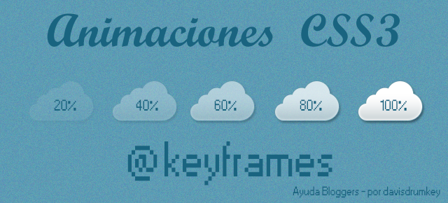
Animaciones CSS3
Las animaciones CSS3 permiten animar la transición entre un estilo CSS y otro. Las animaciones constan de dos componentes:
Un estilo: describe la animación
Un conjunto de fotogramas: indican su estado inicial y final, así como posibles puntos intermedios en la misma.

Slide 3
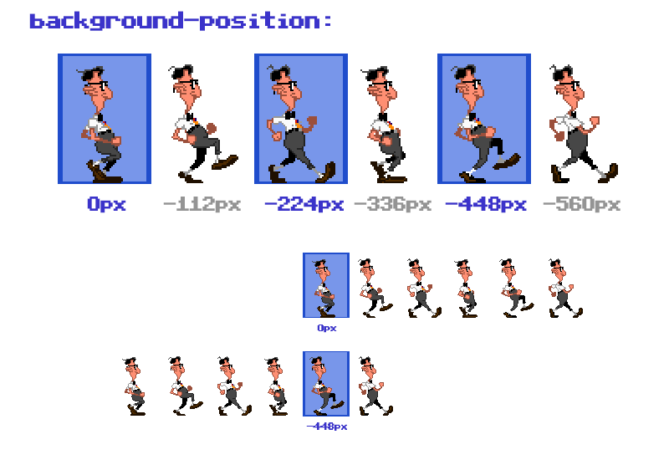
Configurando la animación
Para crear una secuencia de animación se usará la propiedad animation, así como sus subpropiedades.
animation-timing-function
animation-delay
animation-direction
animation-duration
animation-iteration-count
Animation-name→especifica
el nombre de la regla
@keyframes

Slide 4
Definiendo la secuencia de animación con fotogramas
Para definir la apariencia se usará la regla @keyframes
Se pueden usar porcentajes donde 0% es el principio de nuestra animación y 100% el final de nuestra animación.
Por otro lado, se pueden definir alias para estos porcentajes: from y to.

